Slide 1
JavaScript. Качество кода.
Андрей Кучеренко, EPAM Systems

Slide 2

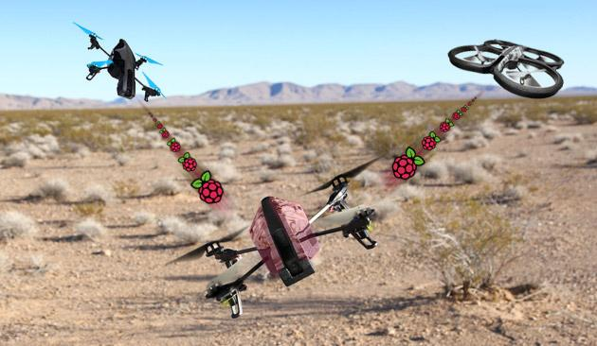
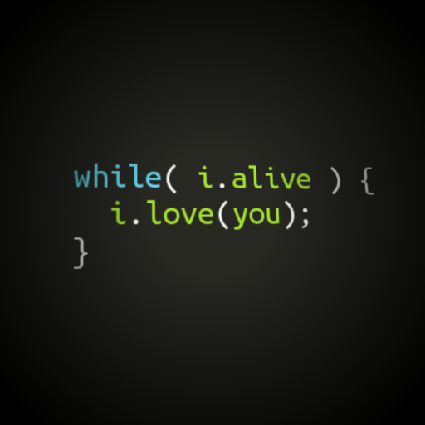
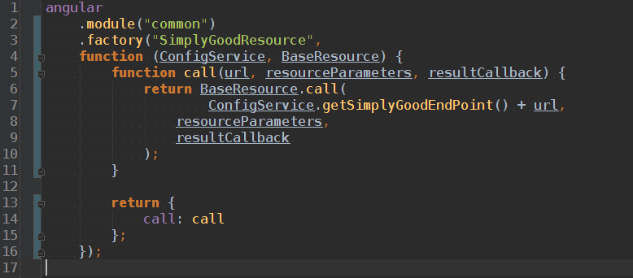

Slide 3


Slide 4
Признаки качественного кода
“...the few man-hours spent writing the code initially end up in man-weeks spent reading it...”
Читаемость
JavaScript Patterns, Stoyan Stefanov

Slide 5
Признаки качественного кода
Читаемость
  Стиль написания кода
  Документация
  Стандарты кодирования

Slide 6
Признаки качественного кода
Читаемость
Производительность

Slide 7
Признаки качественного кода
Читаемость
Производительность
  DOM
  Память (переменные, замыкания)
  ...

Slide 8
Признаки качественного кода
Читаемость
Производительность
Соответствие требованиям

Slide 9
Признаки качественного кода
Читаемость
Производительность
Соответствие требованиям
  Процесс разработки
  Непрерывная интеграция

Slide 10
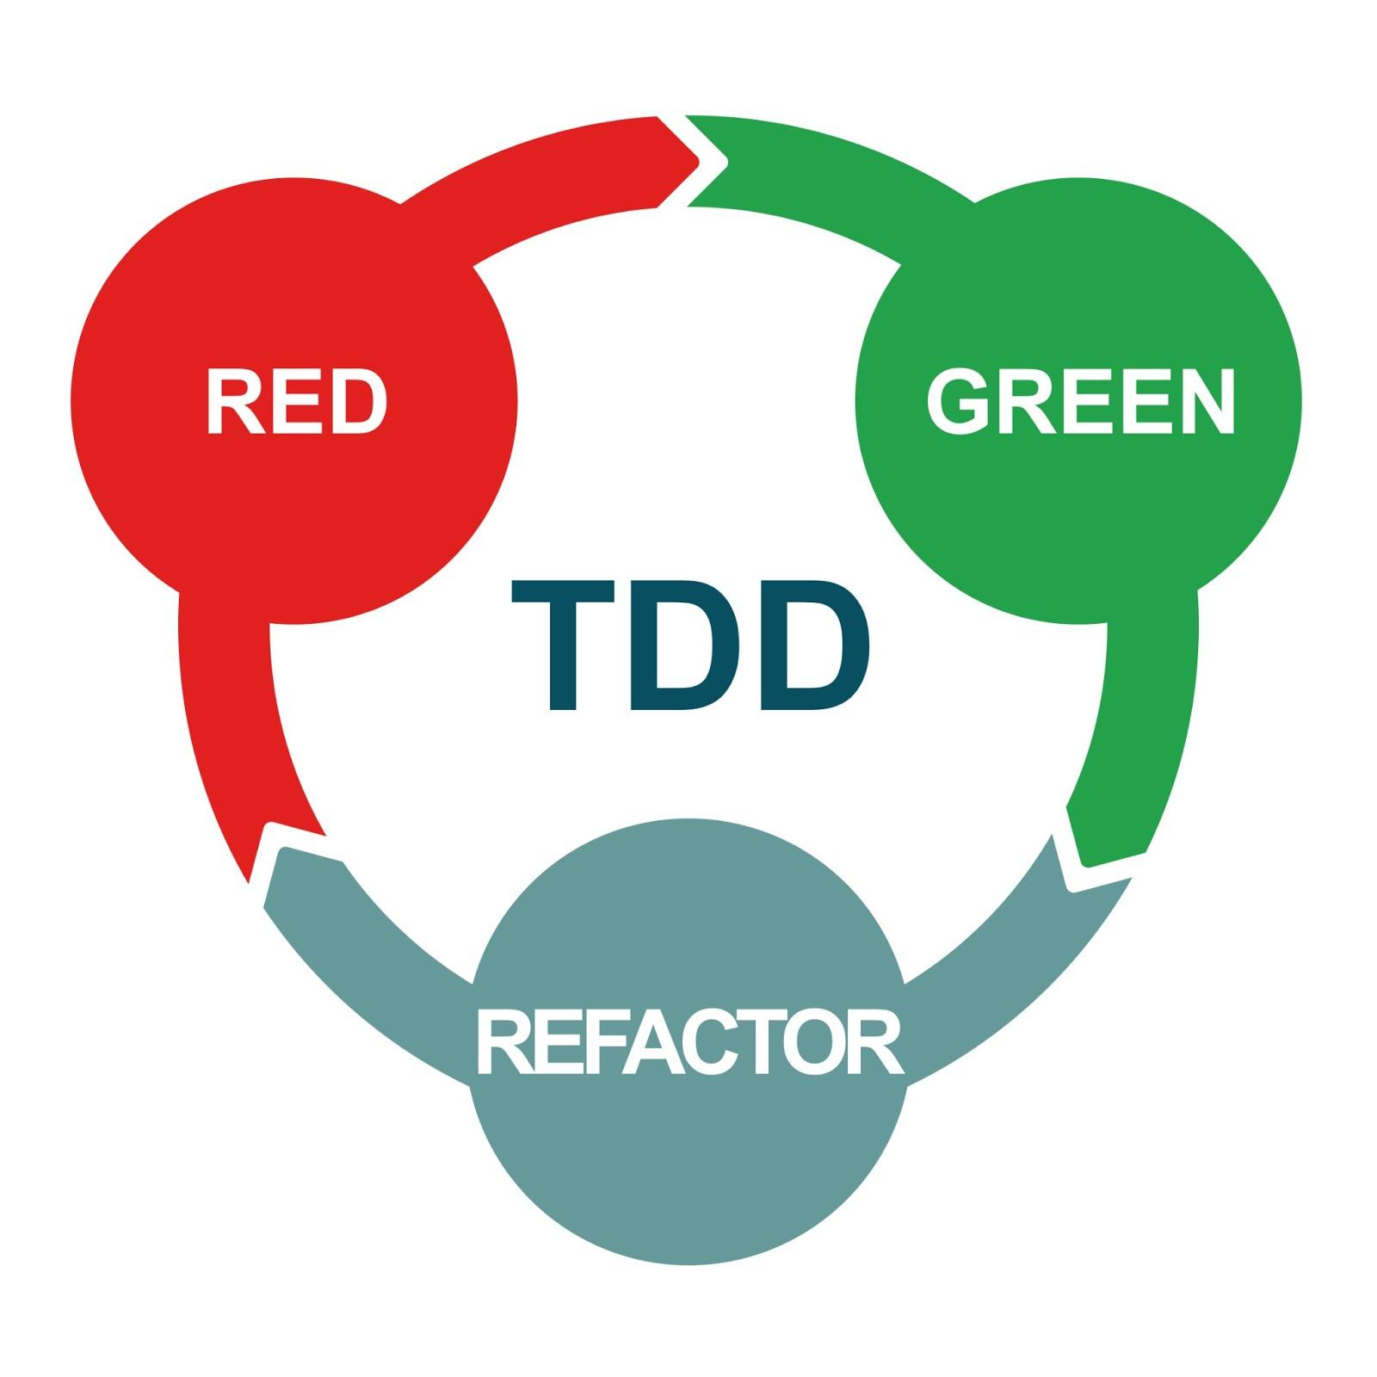
Процесс разработки
TDD
TODO list (navigation map)
Test first
Assert first
Fail first

Slide 11

Процесс разработки
TDD
Парное программирование

Slide 12

Процесс разработки
TDD
Парное программирование
Baby steps

Slide 13
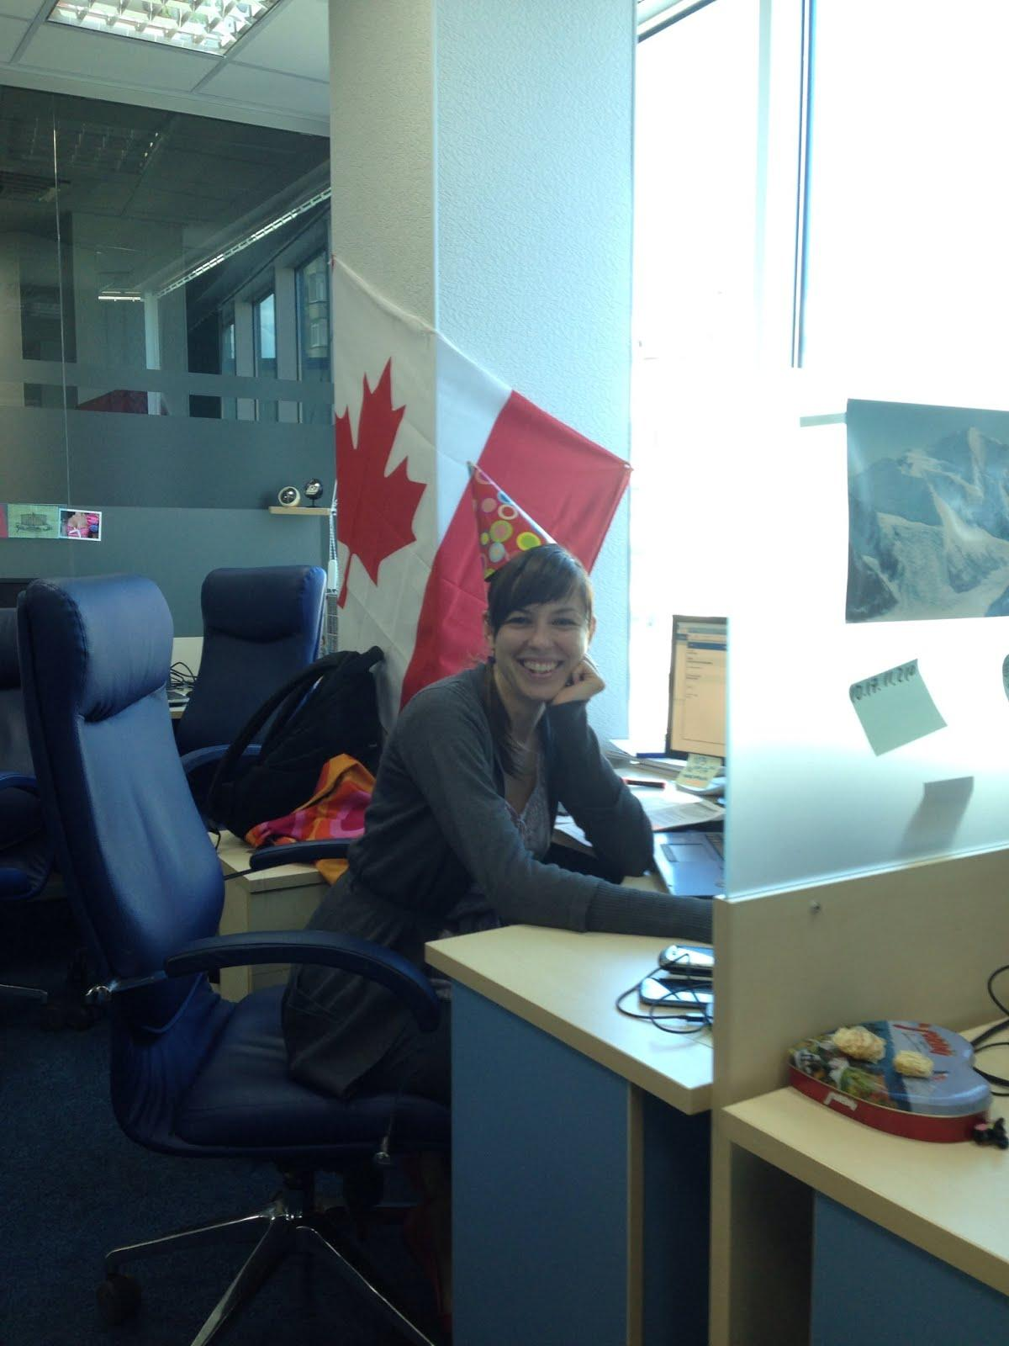
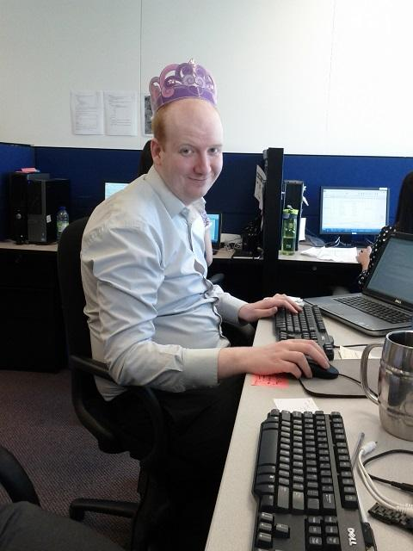

Непрерывная интеграция

Slide 14
Инструменты
TDD
  mocha + chai + sinonjs
  jasmine
  mutant, mutandis
  protractor
  cucumber-js

Slide 15
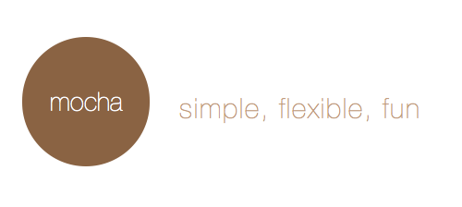
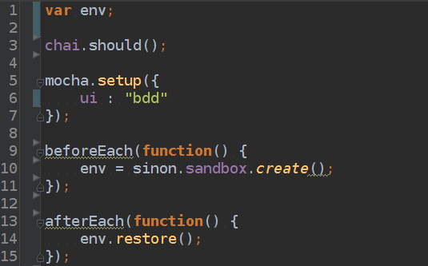


mocha + chai + sinonjs

Slide 16
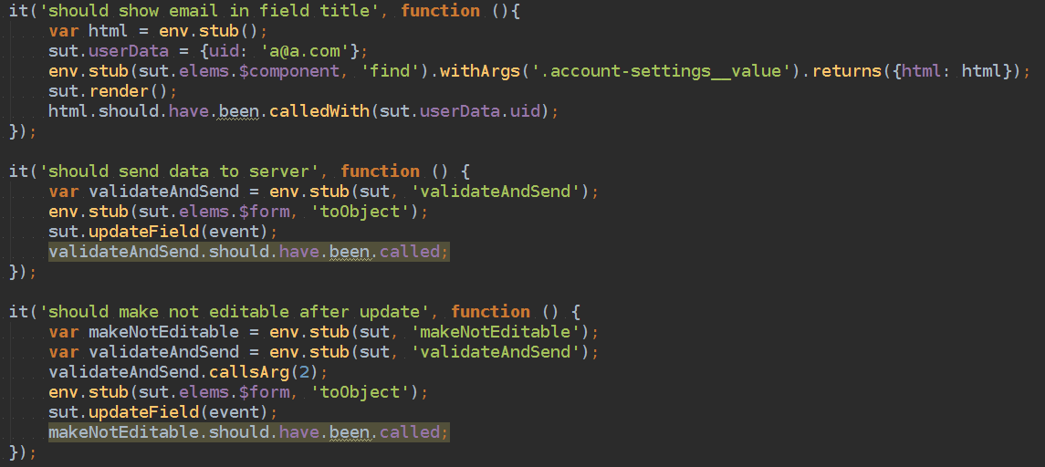
mocha + chai + sinonjs

Slide 17
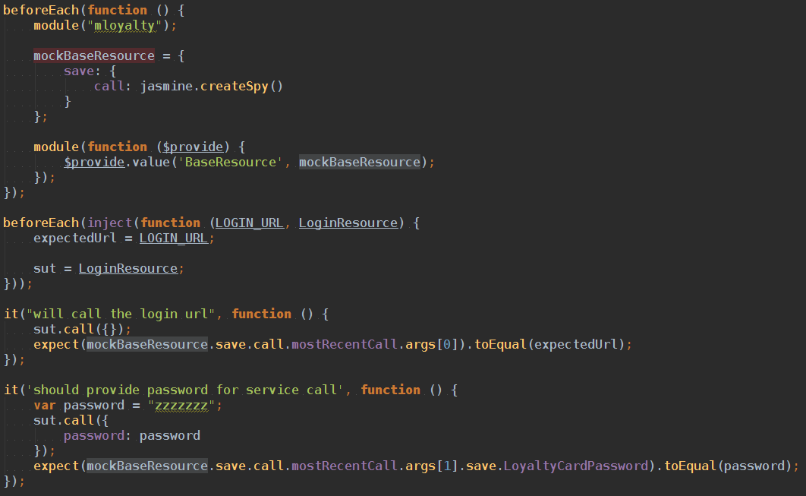

jasmine

Slide 18
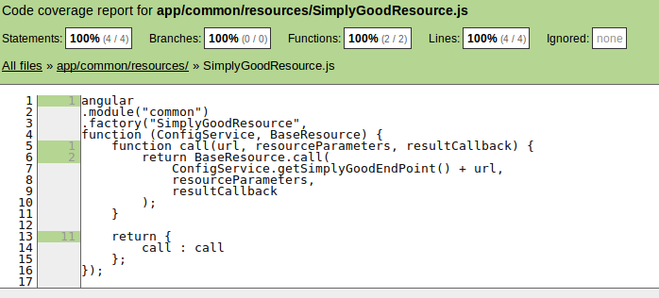
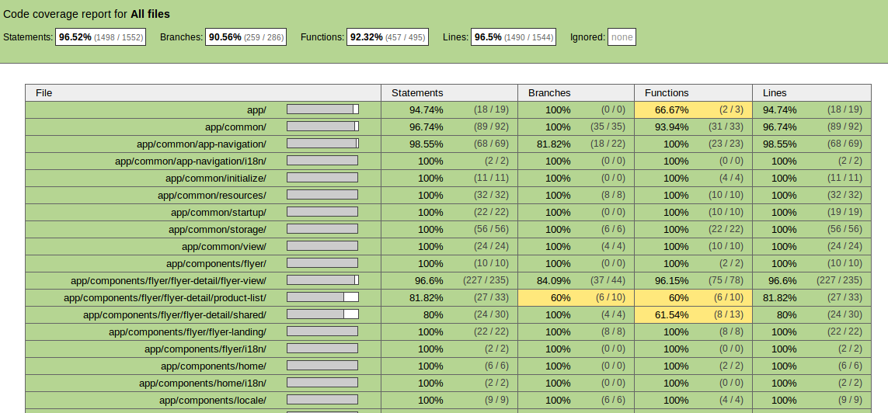
Покрытие кода тестами

Slide 19
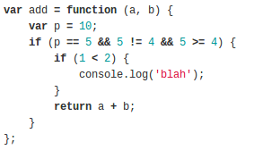
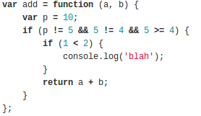
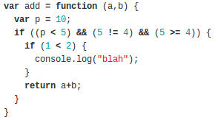
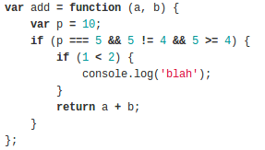
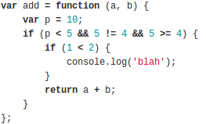
Мутационное тестирование
Реальный код
Мутанты

Slide 20
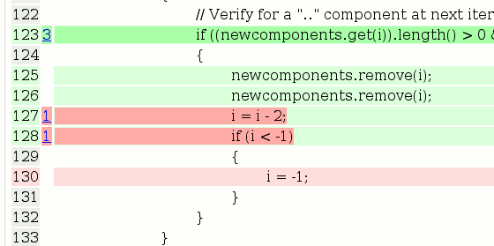
Мутационное тестирование

Slide 21
Мутационное тестирование
https://github.com/magnusstubman/mutant
https://github.com/saltlab/mutandis/
http://pitest.org/ (Java - not JavaScript)

Slide 22
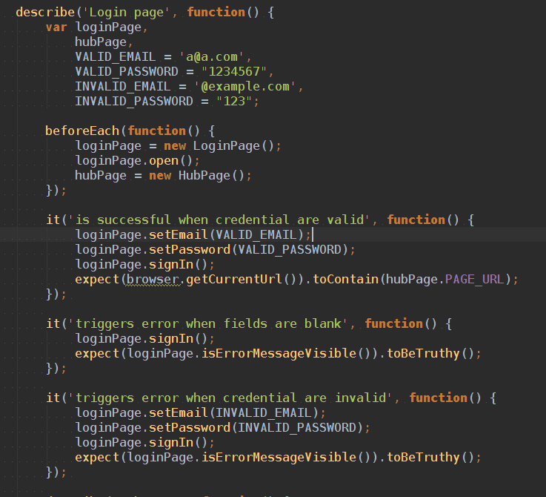
protractor

Slide 23
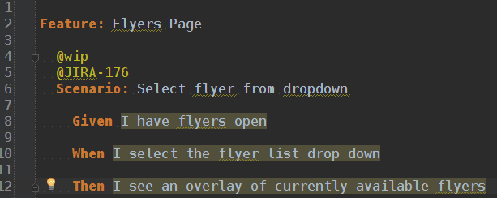

cucumber-js

Slide 24
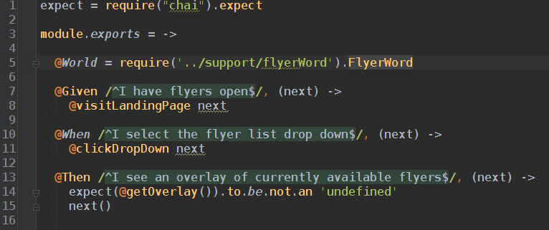
cucumber-js

Slide 25
Инструменты
TDD
Стили, стандарты, дубликаты, анализ кода
  jshint, jslint
  plato
  codepainter, esprima, jscpd

Slide 26



Slide 27
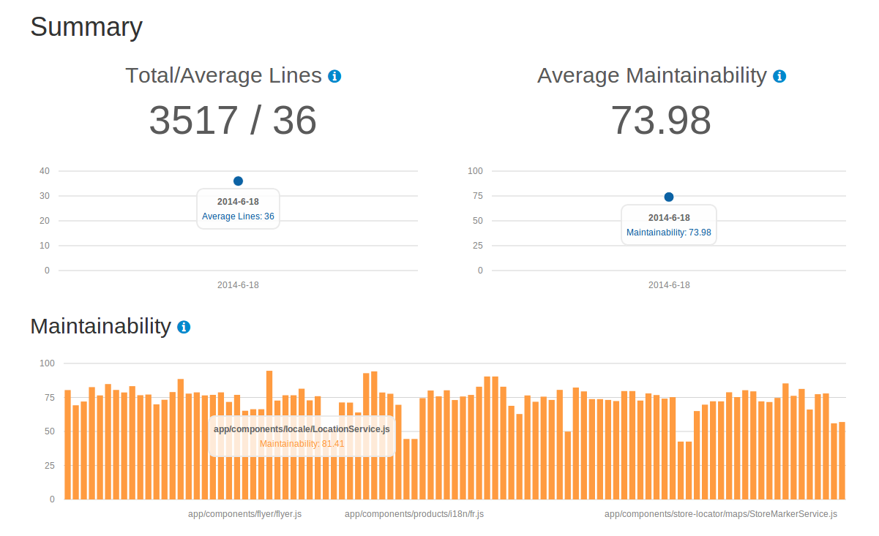
Plato

Slide 28
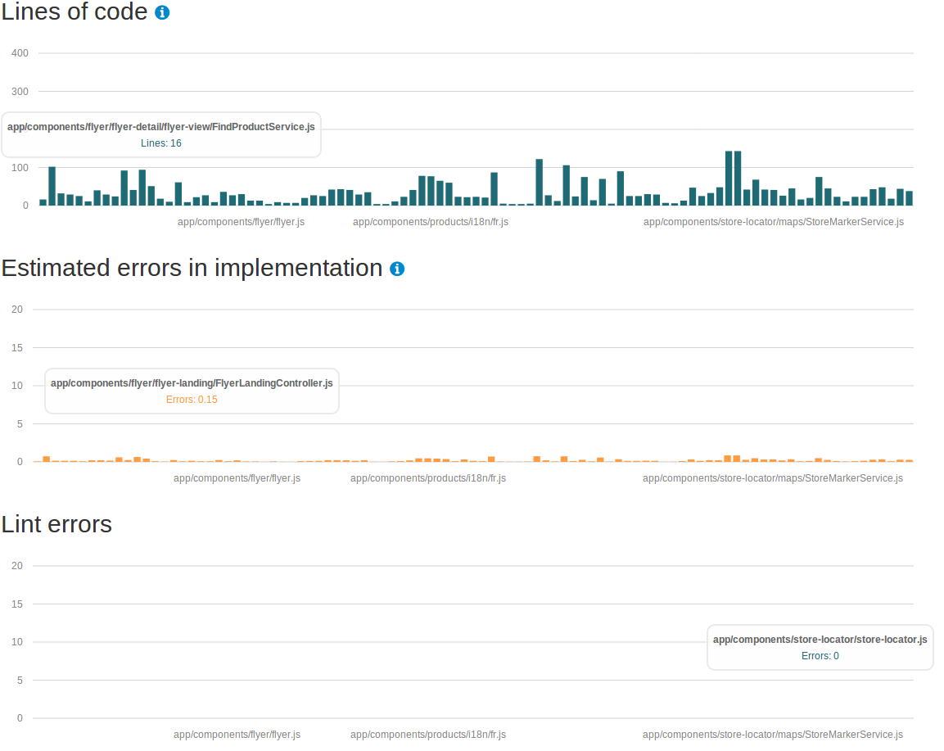
Plato

Slide 29
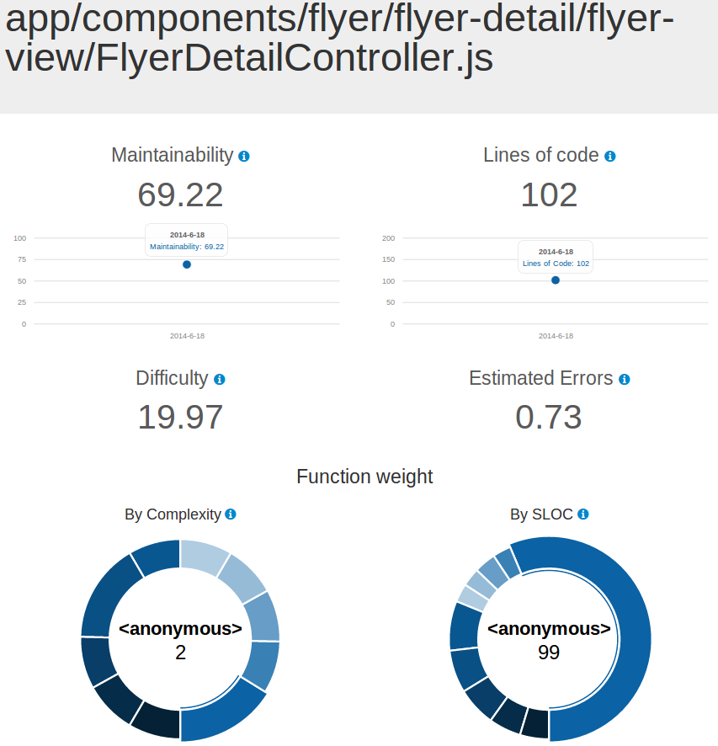
Plato

Slide 30
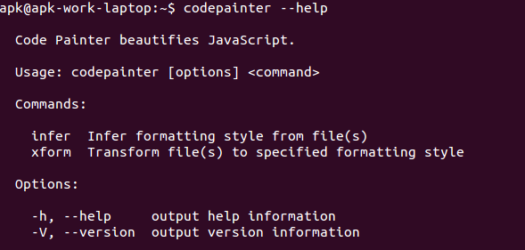
codepainter

Slide 31
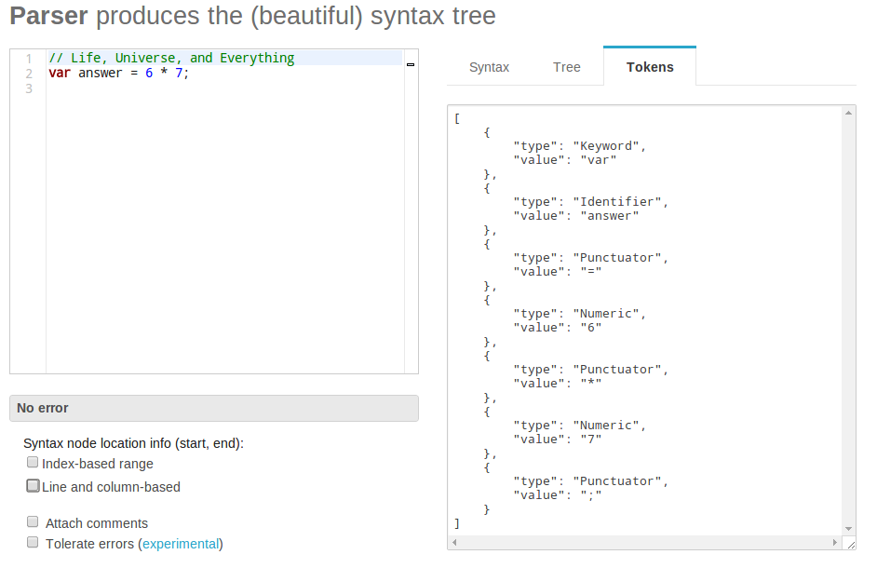
Esprima

Slide 32
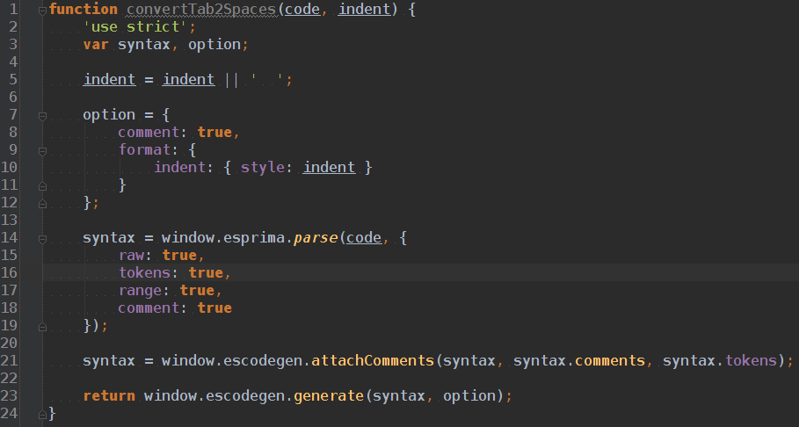
Esprima + Escodegen

Slide 33
Инструменты
TDD
Документация
  jsdoc
  docco
  doxx

Slide 34
code docs smells

Slide 35
Инструменты
TDD
Документация
Производительность
  chrome-developer-tools
  firebug
  spy-js

Slide 36
Чеклист
Соответствие требованиям
  TDD
  E2e тесты
Поддержка кода
  Парное программирование, ревью кода
  Ошибки и проблемы в коде (plato, jshint, jslint)
  Стиль написания и стандарты кода (codepainter, esprima)
Производительность

Slide 37
Вопросы?
twitter:@a_kucherenko, github: kucherenko

